Slide 1
Шановний учаснику Міжнародного математичного конкурсу "Кенгуру 2023"!

Slide 2
У зв'язку з агресією Росії в Україні участь у Міжнародному етапі математичного конкурсу «Кенгуру»
у 2022-23 навчальному році ми пропонуємо взяти у форматі on-line без попередньої реєстрації

Slide 4
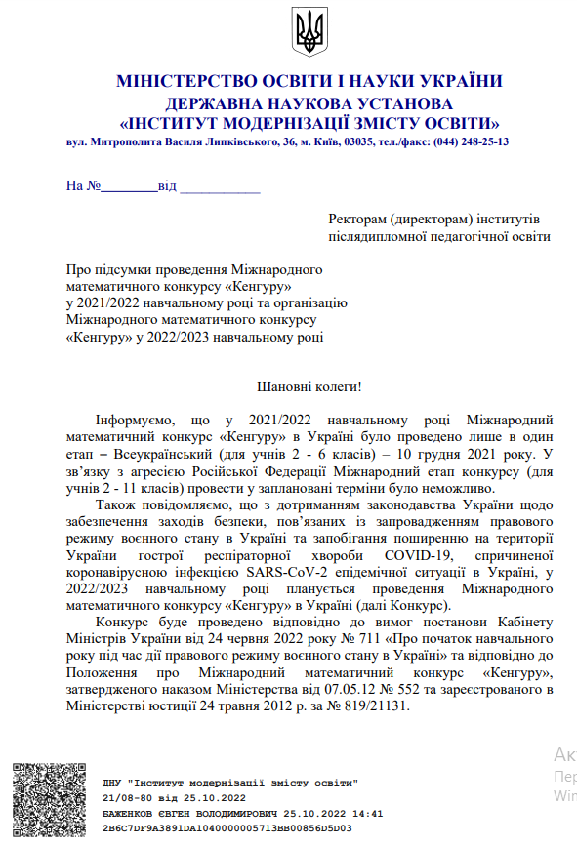
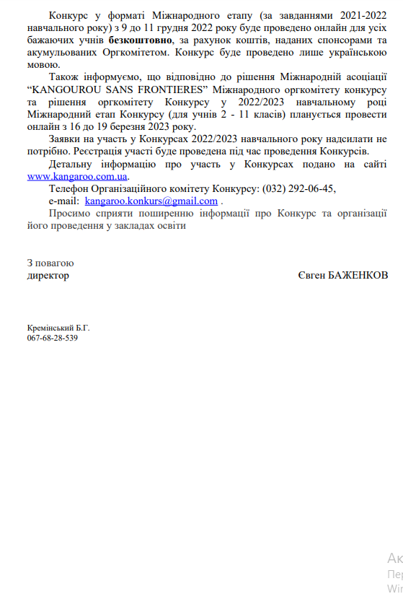

Slide 5
Цією короткою навчальною презентацією ми спробуємо підготувати Тебе до проходження усіх етапів: від реєстрації до надсилання відповідей.
Пройти конкурс у форматі on-line можна з використанням будь-якого доступного пристрою (смартфон, планшет, комп'ютер) та під'єднання до мережі Інтернет.

Slide 6
Крок 1 /Початок роботи/
Розпочати роботу можна у два способи:
1. Зайти на сайт конкурсу «Кенгуру»
www.kangaroo.com.ua
та перейти за посиланням із сторінки
НОВИНИ КОНКУРСУ
або
2. В командній стрічці набрати назву сайту для on-line проходження конкурсу
https://online.kangaroo.com.ua

Slide 7
Крок 2 /Реєстрація на конкурс/

Slide 8
Зразок заповнення реєстраційної картки
.

Slide 9
Можливі помилки при реєстрації

Slide 10
Завершення реєстрації

Slide 11
Крок 3 /Початок роботи/
Слідкуй за часом

Slide 12
Крок 4 /Завершення роботи/
Слідкуй за часом

Slide 13
/Завершення роботи/

Slide 14
Крок 5 /код учасника/
Шановний учаснику!
Запам'ятай, запиши чи сфотографуй цей код.
Код не підлягає відновленню чи зміні.

Slide 15
Щиро вдячні за увагу!
Успіхів у наступних етапах конкурсу «Кенгуру»

